Slide 1

A Multi-faceted Statistical Analysis for Logit-based Pronunciation Assessment
Chieh-Ren Liao, Berlin Chen
國立台灣師範大學 (National Taiwan Normal University)

Slide 2
全球化時代的語言學習挑戰
第二語言學習者的發音困境
CAPT 系統的核心技術
在全球化浪潮下,第二語言(L2)學習需求急遽增長。然而,發音始終是學習者面臨的最大挑戰之一。母語的語音系統會深刻影響第二語言的發音表現,導致許多學習者即使具備良好的文法與詞彙能力,仍難以達到自然流暢的發音水準。
電腦輔助發音訓練系統依賴精準的發音評估技術,其中發音好壞度(Goodness of Pronunciation, GOP)分數是最核心的評估指標。GOP 能在音素層級進行細緻的錯誤檢測,為學習者提供即時、客觀的發音反饋。
然而,如何設計更準確、更穩健的 GOP 計算方法,仍是學術界與產業界持續探索的重要課題。
傳統的人工發音評估不僅成本高昂、主觀性強,且難以大規模推廣。這使得電腦輔助發音訓練(CAPT)系統成為語言教育領域的關鍵技術突破點。

Slide 3





傳統 Softmax-based GOP 方法的根本限制
過度自信問題
梯度飽和現象
Softmax 函數會將機率分佈推向極端,導致模型對預測結果過度自信。即使是發音品質接近的音素,其機率值也會被強制拉開差距,造成評估失真。
當機率值接近 0 或 1 時,Softmax 的梯度趨近於零,導致音素間的細微差異被壓縮。這種梯度飽和問題使得模型難以捕捉發音的細緻變化。
細微偏差檢測困難
由於機率分佈被過度壓縮,輕微的發音偏差往往無法在 GOP 分數中反映出來。這對於需要精細評估的進階學習者而言,是一個嚴重的限制。

Slide 4
Logit-based 方法的創新突破
Parikh et al. (2025) 的革命性提案
現有的 Logit-based 指標體系
研究者提出直接使用神經網路輸出層的未處理 logits,而非經過 Softmax 轉換後的機率值。這個看似簡單的改變,卻帶來了本質上的突破。
GOP_MaxLogit - 衡量模型對目標音素的峰值信心強度,反映最高預測信心的絕對水準
GOP_Margin - 計算目標音素與次高候選音素之間的 logit 差距,量化模型判斷的區分度
Logits 保留了原始的判別資訊,避免了 Softmax 造成的資訊損失與梯度飽和問題,為更精準的發音評估開啟了新的可能性。
GOP_Variance - 評估 logit 序列的變異程度,反映發音過程的穩定性
這些指標從不同角度捕捉模型的預測特性,為發音評估提供了多元化的觀察視角。

Slide 5
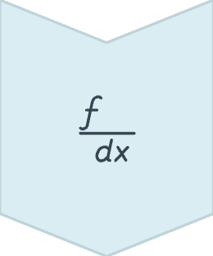


現有方法忽略的關鍵資訊維度
過度依賴基本統計量
現有方法主要關注單點統計(如最大值)與一階動差(均值、變異數),這些指標雖然重要,但僅能提供片面的資訊。
忽略時間序列結構
Logit 序列本質上是一個時間序列,但現有方法多將其視為獨立樣本的集合,完全忽略了時間順序蘊含的動態資訊。
忽略分佈完整形狀
統計分佈的對稱性、峰銳度、尾部特徵等形狀資訊,能揭示發音模式的深層特性,但這些資訊在傳統方法中被完全忽視。
研究動機:超越均值與變異數!
我們需要一個更全面、更多維度的統計分析框架,來充分挖掘 logit 序列中隱藏的豐富資訊。

Slide 6
研究目標與創新貢獻
本研究提出一個系統性的多面向統計分析框架,從五個不同的角度深入探索 logit 序列的特性,為發音評估開闢新的技術路徑。
01
02
03
分佈形狀特徵(動差分析)
資訊理論特徵
分佈擬合特徵(GMM)
利用偏度與峰度捕捉分佈的不對稱性與峰銳度,識別異常的發音模式
透過夏農熵與 KL 散度量化模型預測的不確定性,評估與理想狀態的偏離程度
使用高斯混合模型捕捉 logit 序列的多峰特性,精細描述多階段發音動態
04
05
時序穩定性特徵
峰值穩健性特徵
運用自相關分析評估 logit 序列的時間連續性,判斷發音的平滑穩定程度
應用極值理論提升峰值估計的魯棒性,減少單一雜訊尖峰的干擾影響

Slide 7

方法一:分佈形狀特徵 — 動差分析
偏度 (Skewness, S₁)
峰度 (Kurtosis, S₂)
定義: 第三階標準化動差,衡量分佈相對於均值的不對稱程度。
定義: 第四階標準化動差,衡量分佈的峰銳度與尾部厚度。
物理意義:
物理意義:
正偏度 - 右尾較長,表示信心值逐漸建立後迅速下降,可能反映發音起始階段的不穩定
高峰度 - 分佈高度集中於中心,顯示模型對某一時刻的判斷極度自信,但可能伴隨極端離群值
負偏度 - 左尾較長,顯示相反的動態模式,可能暗示發音結尾階段的問題
低峰度 - 分佈較為平坦,表示信心值分散,可能反映發音過程的持續不確定性
異常的偏斜程度往往暗示不自然或不流暢的發音模式,為錯誤檢測提供重要線索。
峰度有效識別發音信心的集中或分散程度,對於區分清晰與模糊的發音特別有用。

Slide 8
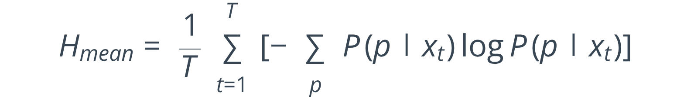
方法二:資訊理論特徵 — 不確定性量化
平均夏農熵 (Mean Shannon Entropy)
平均 KL 散度 (Mean KL Divergence)
數學定義:
數學定義: 衡量實際機率分佈 P(x_t) 與理想 one-hot 分佈 Q 之間的距離。
核心概念: KL 散度量化了模型預測與「完美發音」狀態的偏離程度。理想情況下,模型應以 100% 的機率預測正確音素,形成 one-hot 分佈。
核心概念: 量化模型在整個發音過程中預測的平均不確定性。熵值越高,表示機率分散在多個候選音素上,暗示模型對判斷缺乏信心。
應用價值: 較大的 KL 散度直接反映發音品質的下降,為評估系統提供明確的量化標準。
應用價值: 高熵通常對應發音含糊不清或存在明顯錯誤,是檢測發音問題的有效指標。

Slide 9

方法三:分佈擬合特徵 — 高斯混合模型
核心假設與動機
高斯混合模型 (GMM) 建模
Logit 序列往往呈現非單峰分佈特性,因為音素的發音過程本質上是多階段的動態變化:
我們使用 GMM 擬合 K 個高斯分量,每個分量對應一個潛在的發音階段。模型參數包括:
均值 (μₖ) - 各階段的中心 logit 值
起始階段 - 發音器官從靜止狀態開始移動
變異數 (σₖ²) - 各階段的穩定性
權重 (wₖ) - 各階段的時長占比
穩定階段 - 發音器官達到目標構型
這些參數共同構成豐富的特徵向量,能精細描述 logit 序列的多階段動態特性,為發音評估提供更深層的洞察。
結束階段 - 過渡到下一個音素
這種多階段特性使得 logit 分佈可能由多個潛在狀態混合而成。

Slide 10

方法四:時序穩定性特徵 — 自相關分析
將 Logit 視為連續動態過程
傳統方法將 logit 序列視為獨立樣本的集合,完全忽略了時間順序性。然而,發音本質上是一個連續的動態過程,相鄰時刻的 logit 值之間存在內在關聯。
自相關係數 (Lag-1 Autocorrelation)
物理意義解讀
高正相關係數 - logit 序列呈現平滑穩定的變化,反映清晰、穩定的發音過程
計算 logit 序列在連續時刻之間的線性相關性,量化時間序列的連續性特徵。
接近零或負值 - logit 序列出現劇烈不規則波動,暗示發音不穩定或存在明顯錯誤
獨特價值
自相關分析是唯一明確考慮時間順序性的特徵,彌補了其他統計方法的重要盲點。

Slide 11
方法五:峰值穩健性特徵 — 極值理論
GOP_MaxLogit 的脆弱性問題
Top-k 平均法的穩健性提升
傳統的最大 logit 方法僅依賴單一最大值,極易受到偶然雜訊尖峰的干擾。一個短暫的雜訊脈衝就可能導致評估結果的嚴重偏差,降低系統的可靠性。
核心思想: 選取 logit 序列中最大的 k 個值(例如 k=3),計算其平均值作為峰值信心的估計。
三大優勢:
在實際應用中,這種對離群值的敏感性是一個亟需解決的問題。
穩健性 - 有效平滑單一離群值的影響,提供更可靠的峰值估計
保留性 - 仍然聚焦於序列的高值區域,保留峰值資訊的核心特徵
適應性 - 透過調整 k 值,可靈活適應不同長度的音素
這種基於極值理論的方法在保持判別力的同時,顯著提升了指標的魯棒性。

Slide 12

實驗設計與評估方法
資料集:SpeechOcean762
兩階段實驗策略
使用公開的第二語言英語語音資料庫,包含非母語者的發音樣本。資料集提供標準音素標註與實際發音的對應關係,為發音評估研究提供可靠的基準。
初步實驗: 2,500 筆樣本(訓練集),快速驗證各指標的基本效能
完整實驗: 5,000 筆樣本(完整資料集),系統評估所有提出方法的穩定表現
評估指標體系
主要指標: 馬修斯相關係數 (MCC) - 有效處理類別不平衡問題,提供綜合評估
輔助指標: Accuracy, Precision, Recall, F1-Score - 從多角度驗證模型性能

Slide 13
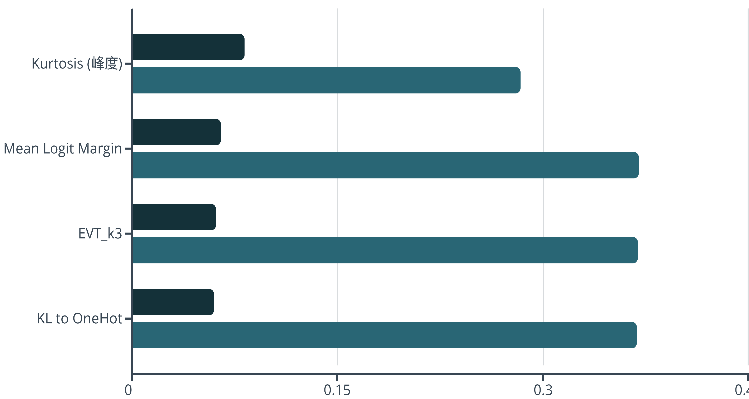
實驗結果:數據規模的決定性影響
關鍵發現:指標排名的驚人反轉效應
2,500 筆樣本
5,000 筆樣本
數據量改變了遊戲規則
在小數據集(2,500筆)中,形狀特徵(峰度)以 MCC 0.0819 領先。但當數據量倍增至5,000筆時,區分度與峰值信心指標發生戲劇性逆轉,躍升至 MCC 0.37 以上,成為絕對最強指標。這種反轉效應揭示了數據規模對特徵選擇的決定性影響。

Slide 14
完整實驗結果:第一梯隊指標分析
基於 5,000 筆完整資料集的系統性評估,我們識別出表現最優異的指標群組,並深入分析其成功的內在邏輯。
0.3702
0.3695
0.3685
0.3633
Mean Logit Margin
EVT_k3
KL to OneHot
Entropy Mean
基線方法,量化區分度
本研究提出,穩健峰值估計
本研究提出,偏離度量化
本研究提出,不確定性量化
成功策略的兩大核心類別
類別一:區分度與信心強度
類別二:模型整體確定性
Mean Logit Margin - 直接衡量模型對目標音素與競爭音素的區分能力
KL Divergence - 量化實際分佈與理想 one-hot 分佈的差距
Entropy - 評估機率分佈的分散程度
EVT_k3 - 穩健地評估模型對目標音素的最高信心水準
這類指標從資訊理論角度評估模型預測的整體質量。
這類指標關注模型判斷的清晰度與確定性。
建設性結論: 多種方法從不同側面捕捉「模型判斷確定性」這一核心概念,為特徵融合建模奠定了理論基礎。

Slide 15
研究貢獻與未來展望
主要貢獻總結
維度擴展 - 系統性地將 logit-based GOP 從單一統計量擴展至五大類別多維特徵空間
數據規模洞察 - 首次揭示並量化數據規模對指標選擇的關鍵影響,為實務應用提供重要參考
融合基礎 - 提供「根據條件進行多指標融合」的實證基礎,為下一代評估系統鋪路
未來研究的三大方向
01
02
03
特徵融合建模
臨界點探索
泛化性驗證
整合頂尖指標(margin, evt_k3, KL散度, entropy),使用機器學習分類器(如邏輯迴歸、GBDT、神經網路)構建多維綜合評估模型,預期顯著超越單一特徵的性能上限。
系統研究數據規模與指標性能的非線性關係,精確定位不同指標性能交叉的臨界樣本量,為實際系統提供自適應指標選擇策略。
在更廣泛的場景中驗證方法的普適性:跨聲學模型(Whisper, HuBERT)、跨語言(中文、日文等聲調語言)、跨任務(聲調評估、韻律評估)。

Slide 16
Q1: 為什麼數據量會導致指標排名反轉?
小數據集情境 (2,500 筆)
大數據集情境 (5,000 筆)
核心問題: 訊號被雜訊淹沒,絕對數值不可靠
核心轉變: 統計量穩定,直接判別資訊浮現
形狀特徵更穩健 - 峰度與偏度描述分佈的整體結構,對雜訊有更強的抵抗力
絕對值變可靠 - 充足樣本使得 logit 的區分度(margin)與峰值強度成為穩定可信的特徵
異常形狀即信號 - 不正常的分佈形狀本身就暗示發音錯誤,無需依賴精確的數值
門檻建立 - 足夠數據支撐建立可靠的分類門檻,直接特徵的判別力得以充分發揮
模型判斷的一致性尚未建立,logit 的絕對值與相對差距容易受單一樣本影響
模型的預測一致性提升,雜訊影響相對減弱
本質洞察: 數據規模從根本上改變了「什麼是可靠信號」。小數據下,間接的結構性特徵(形狀)更穩健;大數據下,直接的判別性特徵(區分度、峰值)更有效。這種動態變化為自適應指標選擇提供了理論依據。

Slide 17



Q2: 這些方法的計算複雜度如何?
計算成本分析:大部分方法適合實時系統
100%
80%
20%
低複雜度
中等複雜度
較高複雜度
實時可用,無延遲
略有延遲,可接受
需優化或預訓練
低複雜度方法
中等複雜度方法
較高複雜度方法
偏度、峰度 - O(T),單次遍歷序列
自相關 - O(T),線性複雜度
GMM 擬合 - O(T × K × I),K為分量數,I為迭代次數
Top-k 平均 - O(T log k),快速排序
KL 散度 - O(T × P),與熵相同量級
可採用離線預訓練策略,或使用快速近似算法(如 K-means++ 初始化)降低計算量。對於非實時評估場景完全可行。
夏農熵 - O(T × P),T為時長,P為音素數
雖然略高於最簡單方法,但在現代硬體上仍可實現近實時處理,不會造成明顯延遲。
這些方法計算極快,完全適合實時互動式 CAPT 系統。
實務建議: 根據應用場景靈活組合指標。實時反饋系統優先使用低複雜度方法;詳細評估報告可納入所有指標。

Slide 18

Q3: 為何不直接融合所有特徵?
1
本研究的定位:探索性基礎研究
這是一項系統性的特徵工程研究,目標是全面評估各指標的個別效能,而非立即構建最終的融合模型。唯有深入理解每個特徵的獨立貢獻,才能為後續融合提供堅實的理論基礎。
2
單特徵評估的科學價值
理解獨特貢獻 - 識別哪些特徵真正有效,哪些是冗餘的
避免過擬合 - 盲目融合高維特徵極易在小數據集上過擬合,單特徵評估能揭示真實的泛化能力
提供理論依據 - 為特徵選擇與組合策略提供量化證據
3
論文明確指出的下一步
Future Work 清楚提到特徵融合建模:預期使用機器學習分類器(邏輯迴歸、Gradient Boosting、深度神經網路)整合頂尖指標,構建多維度綜合評估系統。
基於本研究的發現,融合模型應優先整合 margin, evt_k3, KL散度, entropy 等第一梯隊指標,預期性能將顯著超越任何單一特徵。

Slide 19

Q4: 對其他語言和模型的泛化性?
目前研究的範圍限制
理論上的泛化潛力
單一語言 - 實驗僅在第二語言英語資料集上進行
模型無關性 (Model-Agnostic)
單一模型 - 使用特定的聲學模型架構
所有提出的統計方法本質上是對 logit 序列的數學分析,不依賴於特定的模型架構。無論是 Transformer-based 模型(如 Wav2Vec 2.0, Whisper)還是傳統 RNN/CNN 架構,只要輸出 logit 序列,這些方法就理論上適用。
這些限制是探索性研究的自然起點,但也突顯了後續驗證的必要性。
跨語言相似性假設
Logit 序列的統計特性(如峰值強度、區分度、分佈形狀)應該在不同語言中存在相似的物理意義。正確發音對應清晰的信心峰值,錯誤發音對應模糊的機率分佈,這種對應關係具有普遍性。
需要驗證的關鍵方向
1
跨語言驗證
2
跨模型驗證
3
跨任務擴展
在音素系統差異顯著的語言(如聲調語言:中文、泰文;音節複雜語言:日文)上測試方法的有效性。
在不同架構的聲學模型(HuBERT, Whisper, Conformer 等)上重複實驗,確認指標排名的穩定性。
將方法應用於更廣泛的評估任務,如聲調準確度評估、韻律自然度評估、流暢度評估等。

Slide 20
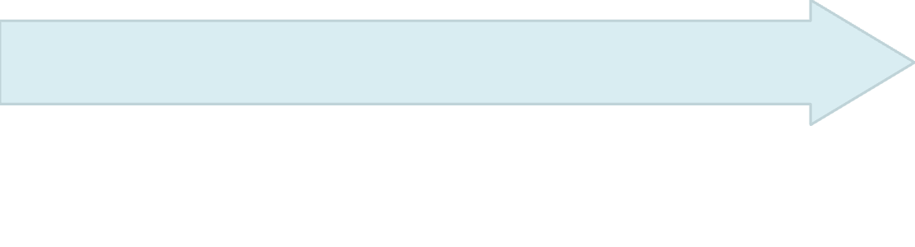


Q5: 如何應用到實際 CAPT 系統?
長期應用 (研究導向)
中期應用 (需開發整合)
多指標融合智能評估系統 - 整合頂尖指標的機器學習分類器,從多個維度綜合判斷發音品質,提供接近專家級別的評估準確度。
短期應用 (立即可行)
自適應指標選擇策略
直接替換 GOP 計算方法 - 在現有系統中,將傳統 Softmax-based GOP 替換為 mean_logit_margin 或 evt_k3,即可獲得性能提升,無需改動其他架構。
追蹤用戶累積的發音樣本數量
少數據用戶(< 3,000 筆) - 優先使用形狀特徵(峰度/偏度)
個性化學習路徑 - 基於不同統計指標識別學習者的具體問題類型(如:信心不足型、發音不穩定型、音素混淆型),為每位學習者定制最適合的訓練計畫。
增強反饋細緻度 - 利用 entropy 量化「發音模糊度」,為學習者提供更具體的改進建議,例如「您的發音在某些音素上顯得猶豫不決」。
充足數據用戶(≥ 3,000 筆) - 切換至區分度指標(margin/evt_k3)
這種動態調整能確保在不同數據條件下都使用最優指標。
實務考量:效率與準確性的平衡
在實際部署時,需要根據硬體條件、實時性要求、用戶規模等因素,在計算複雜度與評估精度之間找到最佳平衡點。建議採用分層策略:實時反饋使用輕量級指標,詳細報告使用完整指標集。

